Slide 2
Алеева Юля
Мы простимся с Азбукой, И рукой помашем, И спасибо десять раз дружно хором скажем!

Slide 3
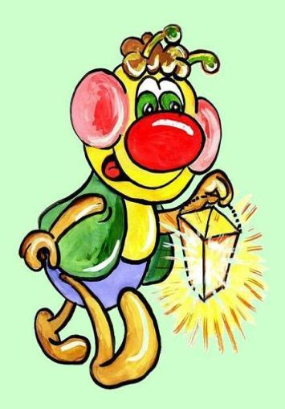
Дордошкина Таня
Трудно было нам с тобой в начале, Мы полгода буквы изучали!

Slide 4
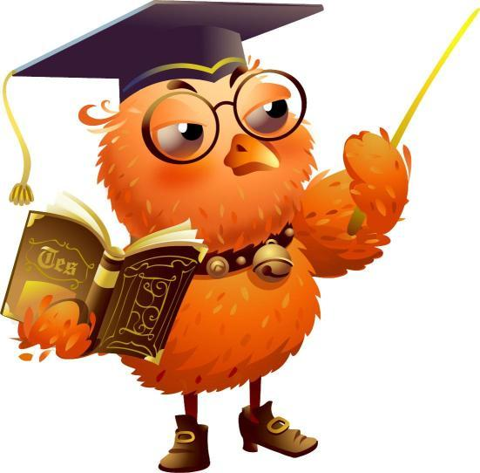
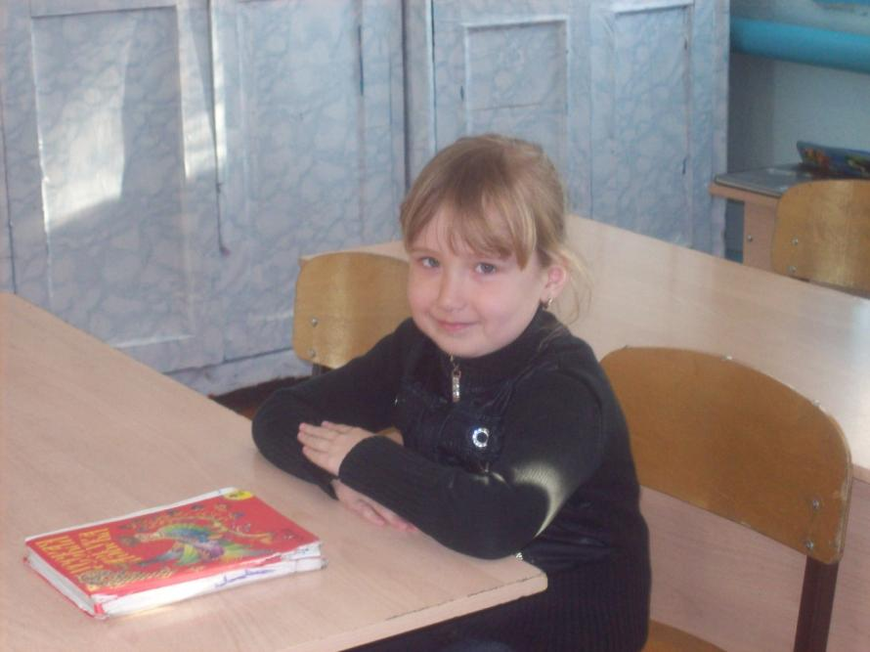
Матвеева Настя
Но теперь нам совершенно ясно, Что старанья были не напрасны!

Slide 5
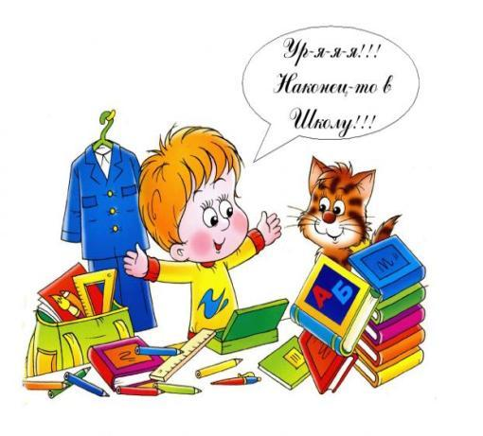
Лушников Кирилл
Ничего на свете лучше нету, Чем прочесть журнал или газету,

Slide 6
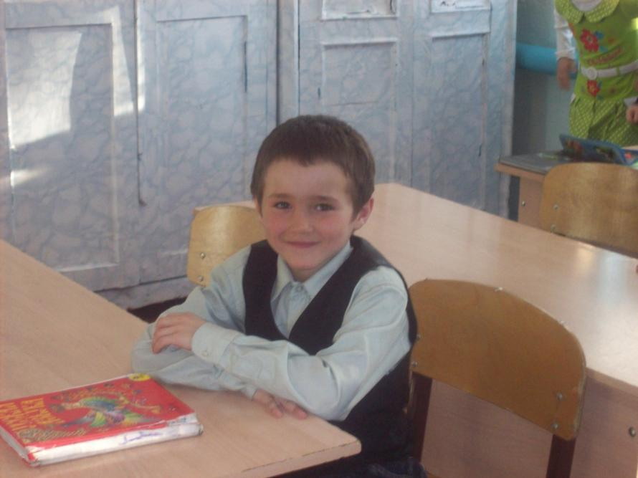
Рахматулин Рамиль
Двадцать первого столетья дети, Мы освоим сайты в Интернете!

Slide 7
Пахретинов Саша
Быстро Азбука прошла Все читать и все писать уже уеем.

Slide 8
Хатунцева Кристина
И за знанья, и за труд Нашей Азбуке Салют

Slide 9
Как сегодня радуются дети – Стало больше грамотных на свете! Скажем Азбуке мы «до свиданья» И рукой помашем на прощанье.

